Slide 1
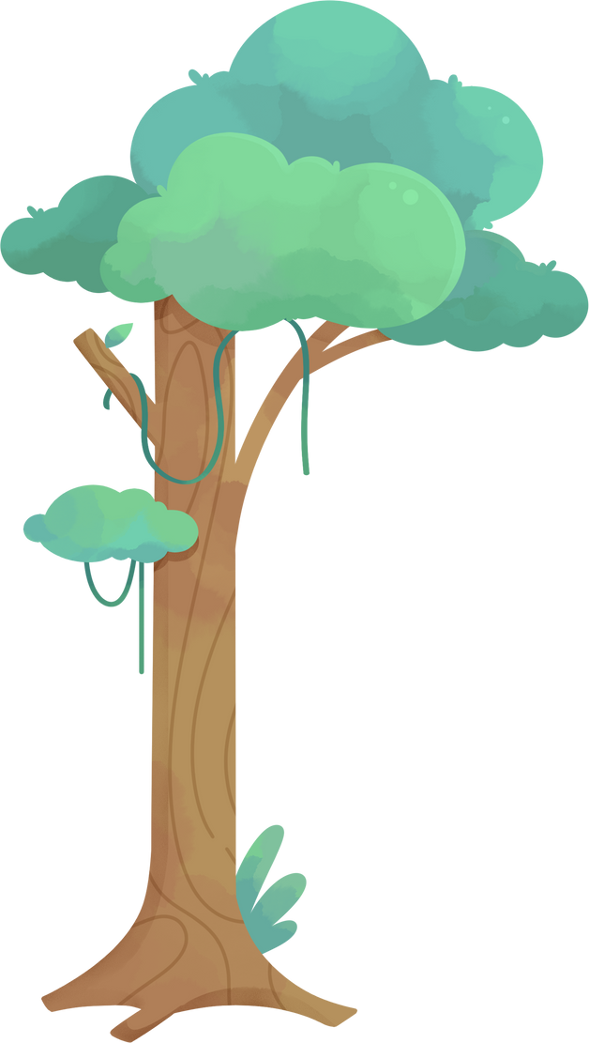
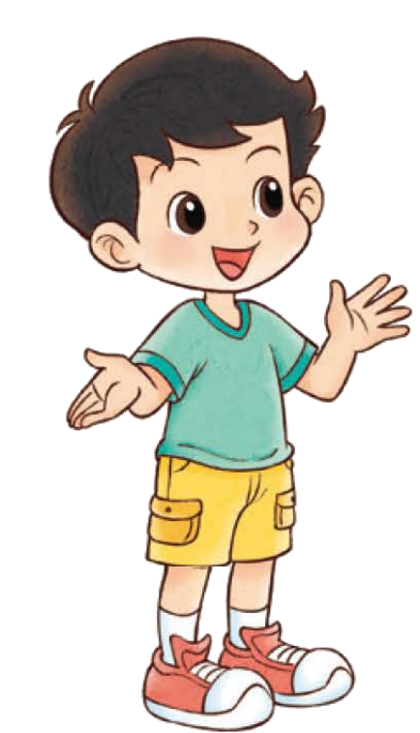
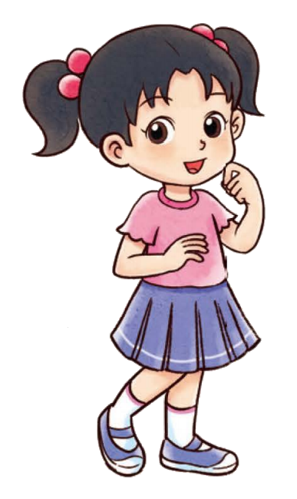
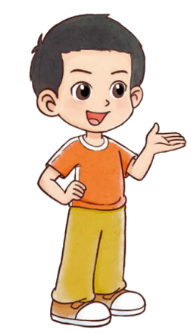
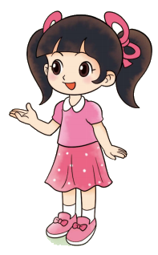
二年级上册 第一单元 100以内数加与减（二）
套圈游戏

Slide 2
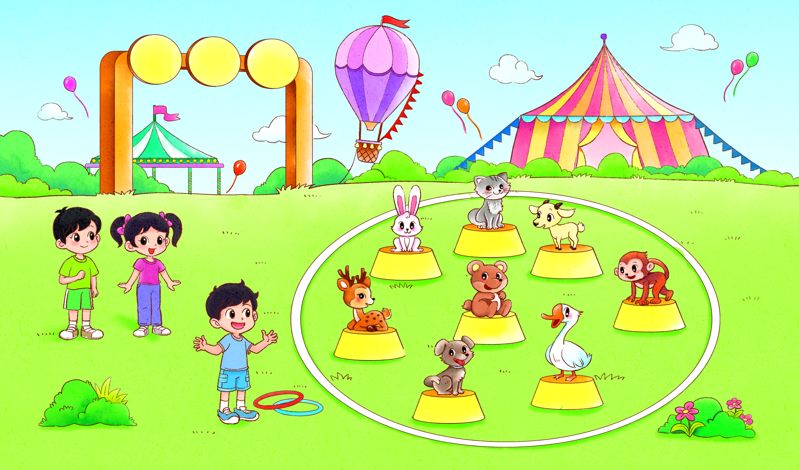
游
乐
场
小亮套中了两个，得了52分!
36
16
41
13
32
小东
小红
11
29
20
小亮
小亮套中的可能是哪两个？借助附页1中的图1找一找，写出两组。

Slide 3

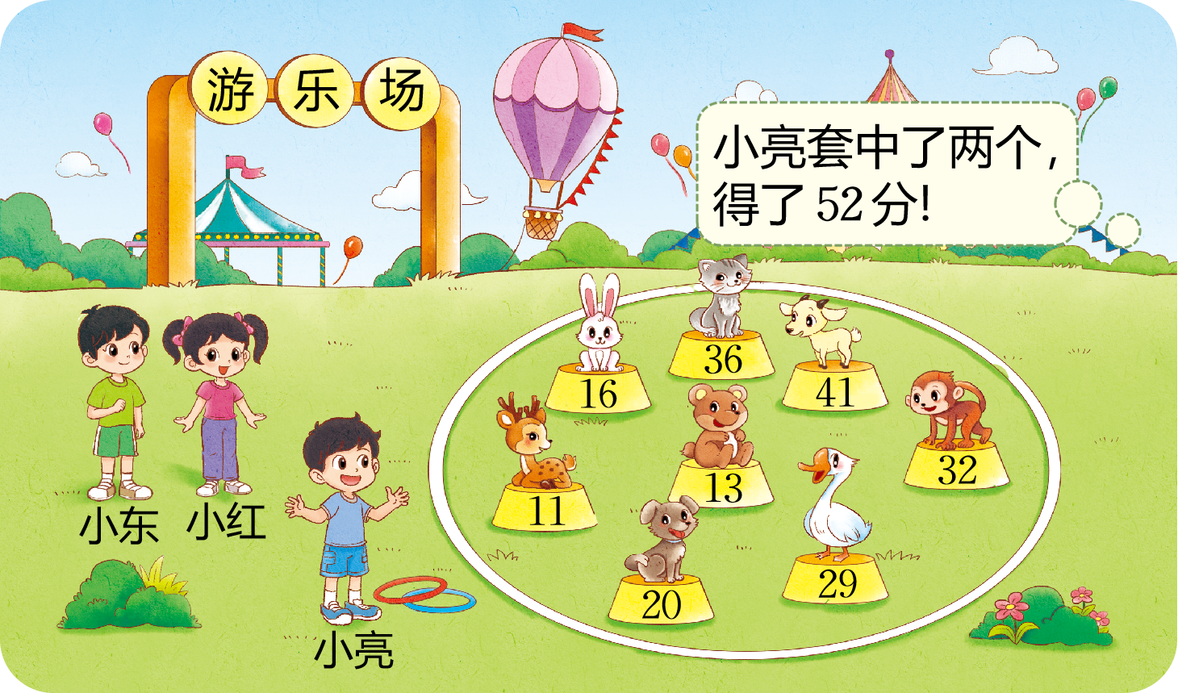
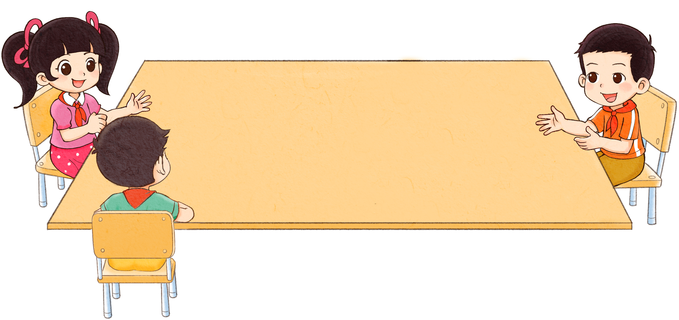
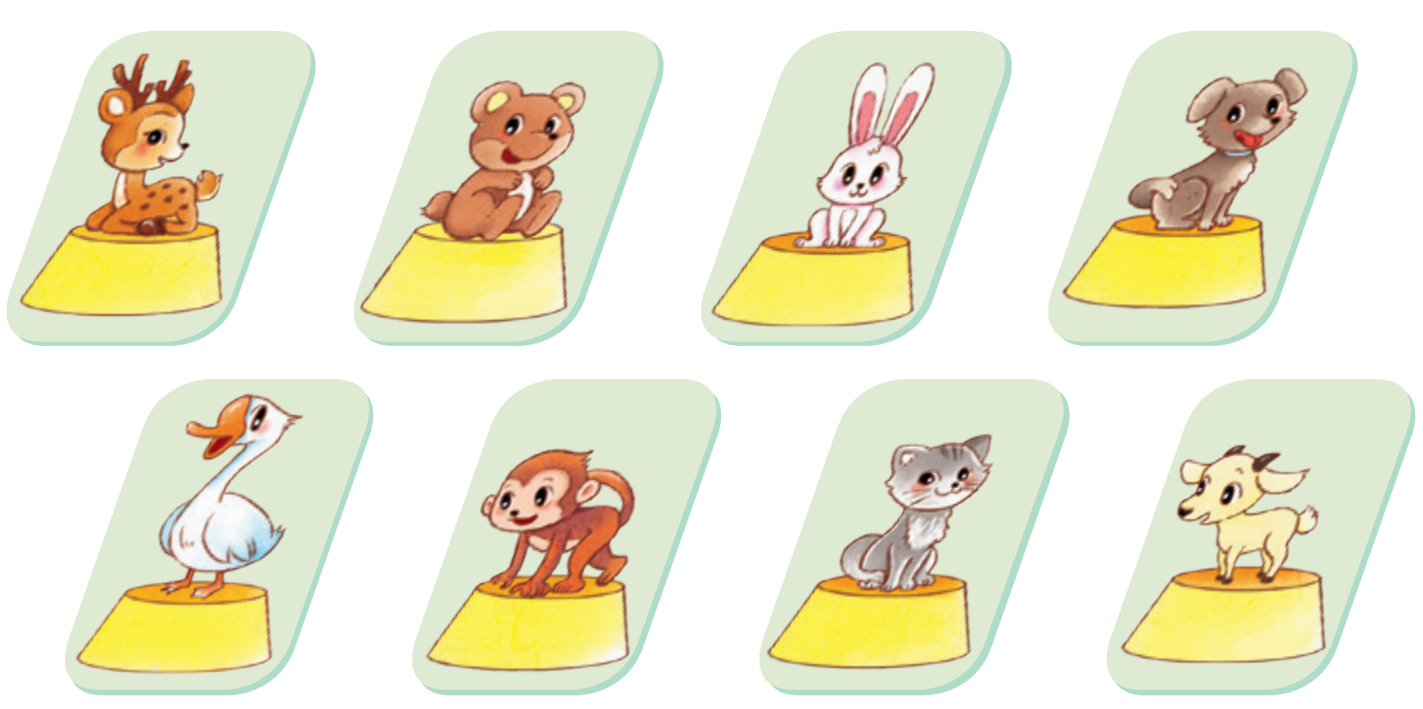
小亮套中了两种动物，得分和是52分。
会是哪两种动物？
11
13
16
20
29
32
36
41
按得分高低把卡片摆一摆……

Slide 4

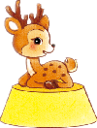




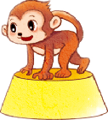

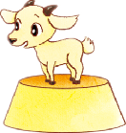
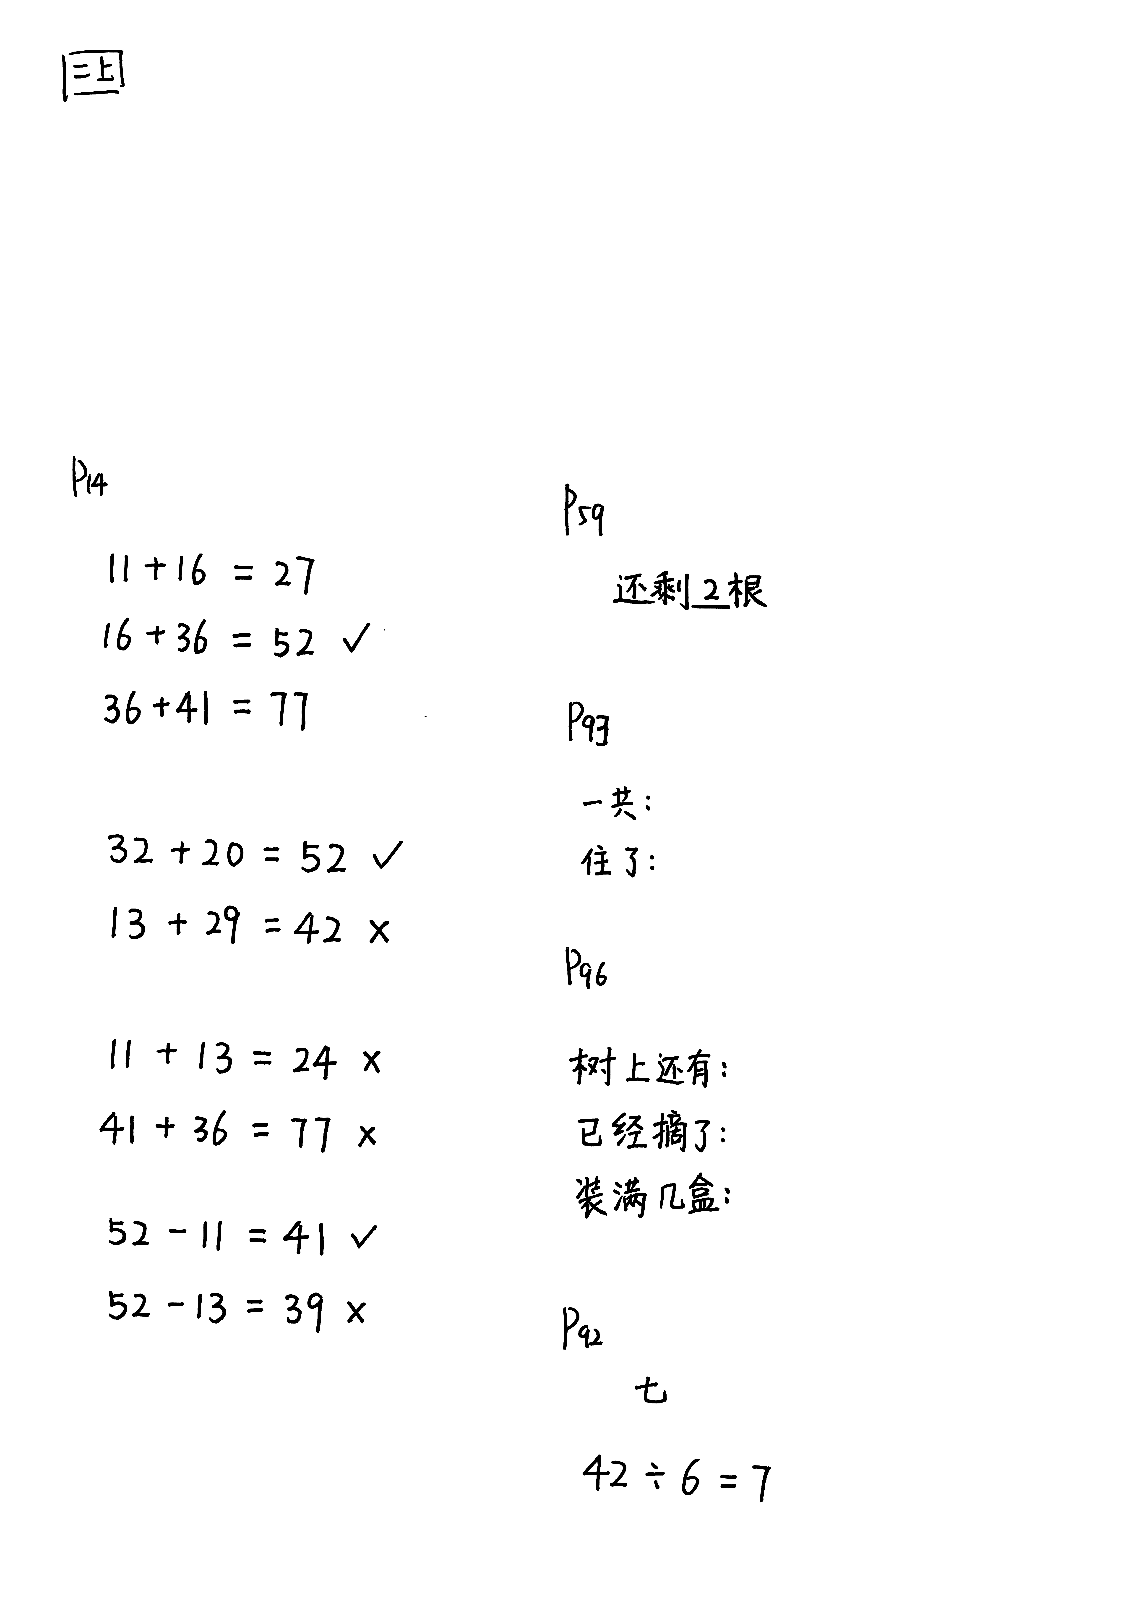
11
13
16
20
29
32
36
41
找两个数加起来，和是52的……
找两个数，个位相加得2的……
11和13加起来太小，排除……
用52减一个数试一试……

Slide 5




刚开始我不知道怎么想，试着试着就会了……
这个问题可以用加法想，也可以用减法想……
把卡片按照得分高低排一行，连一连，我能找到3组。

Slide 6
你有什么收获？

